Slide 1

MÜHENDİSLİK FAKÜLTESİ
MÜHENDİSLİK FAKÜLTESİ
ÜNİVERSİTE SIRALAMALARI
UNIVERSITY RANKINGS
Dünya Seni Bekliyor
Dünya Seni Bekliyor

Slide 2

MÜHENDİSLİK FAKÜLTESİ
Akreditasyon, Ar-Ge Projeleri
  MÜDEK çalışmaları kapsamında eğitim dokümanları hazırlandı,
    Program çıktılarının ölçülebilmesi için özel sınav soru/cevap kağıdı hazırlandı
    Laboratuvarlara asılmak üzere güvenlik kuralları posteri hazırlandı
    Deney Tasarlama kılavuzu hazırlandı
    Mezuniyet Projesi Uygulama Yönergesi hazırlandı
    Mezuniyet Projesi yazım şablonu hazırlandı
    Mezuniyet projesine konulacak ek dosya örnekleri hazırlandı
    Mezuniyet Projesi I ve II için Teslim Kontrol Formları hazırlandı
    Mezuniyet Projesi I ve II için Değerlendirme Formları hazırlandı
  TÜBİTAK Uluslararası İşbirliği Projesi: “Rapid Analysis for Precision in Industrial Diagnostics using LIBS”
  GÜNHAN ALÜMİNYUM TÜBİTAK TEYDEB Projesi: Savunma Sanayisi İçin Alüminyum Alaşımlarının Enjeksiyonla Üretimi: CFD Analizi ve Kalıp Şartlandırma ile Gelişmiş Üretim
  TÜBİTAK 1001 Projesi: Doğrudan lazer yazma tekniği kullanılarak optik polimerik malzemeler üzerine mikro-yapılar oluşturulması ve otomotiv aydınlatma sistemleri için optik komponentlerin üretimi
  TÜBİTAK 1001 Projesi: Sikloid Dislinin Tasarımının Sayısal ve Deneysel Olarak Analizi: Temas Mekanigi ve Sınır Eleman Yöntemi Kullanılarak Modelleme, imalat toleransları çerçevesinde sayısal hesaplama ve eklemeli imalata yönelik topoloji optimizasyonu
  TÜBİTAK 2209 Projesi: Otomobillerde Dikey Ayarlanabilir Kapı Mantesesi Topoloji Optimizasyonu Tasarımı ve Analizi
  TUSAŞ LiftUp: Model Based Sistemde Emniyet Tool tasarımı

Slide 3
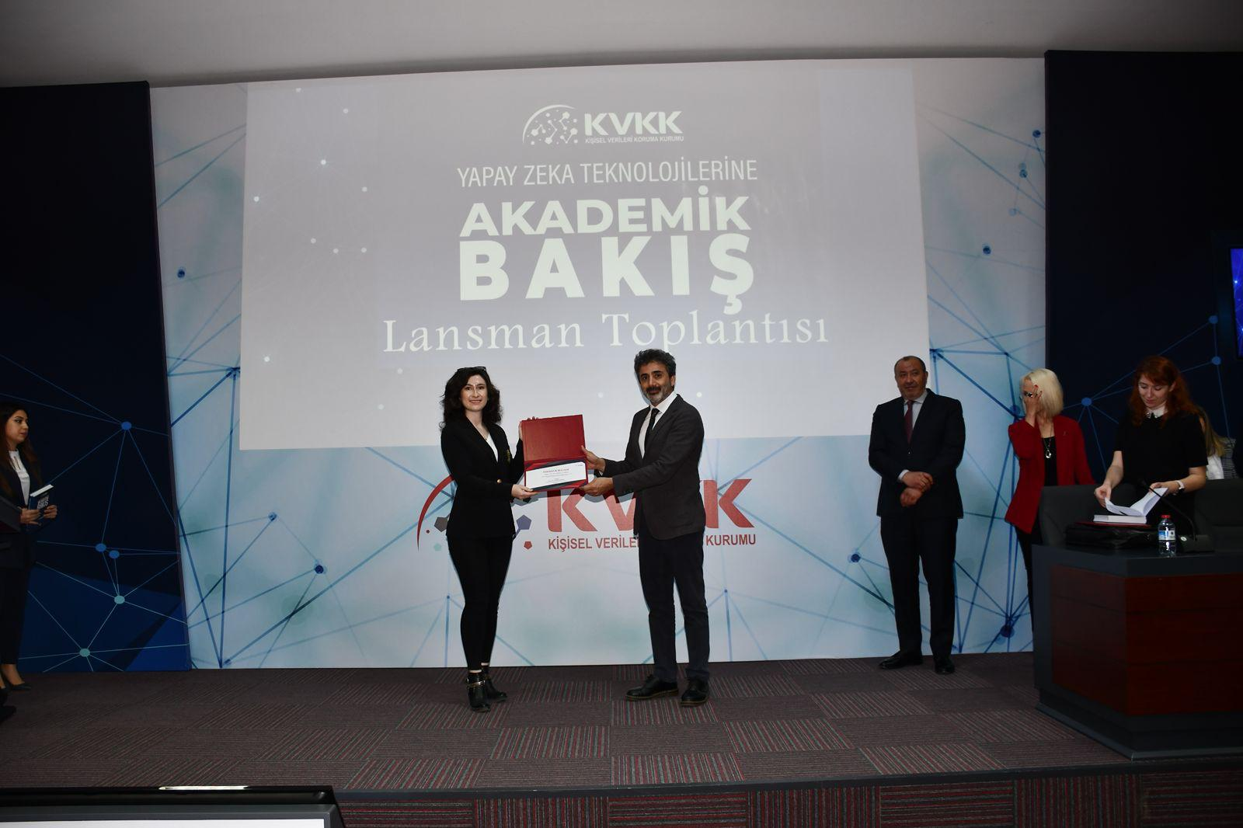
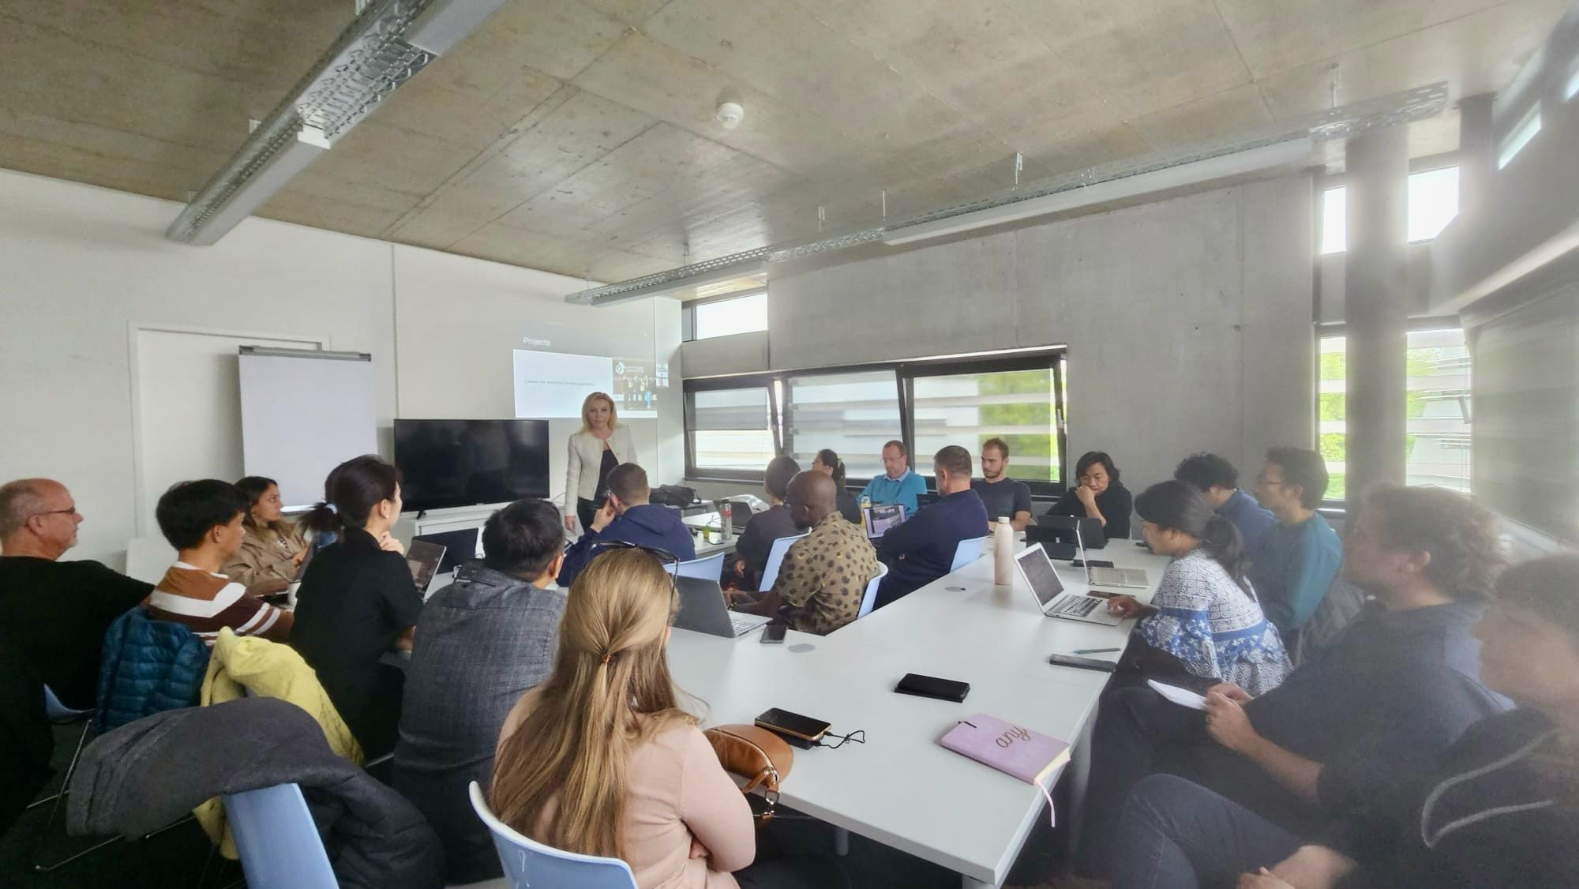
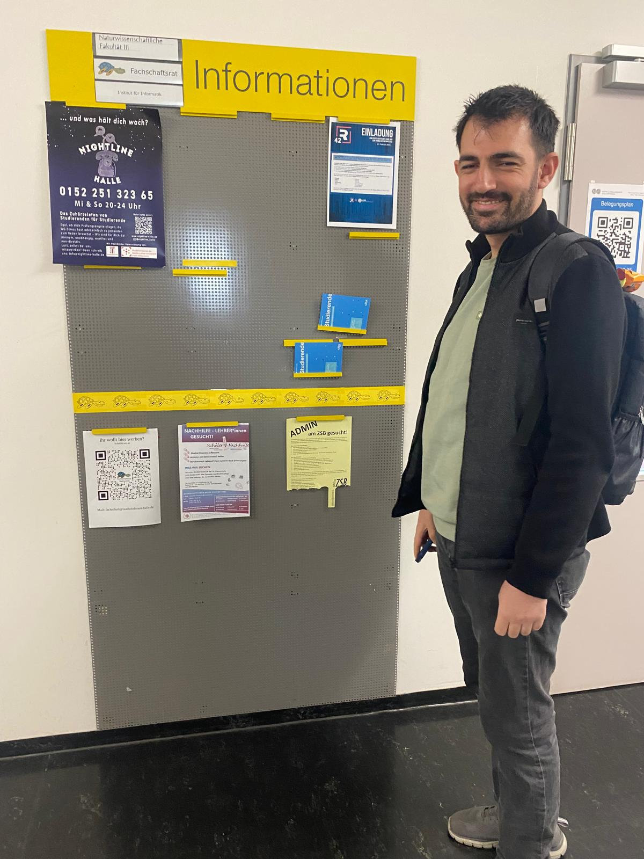
MÜHENDİSLİK FAKÜLTESİ
Eğitim-Öğretim, ERASMUS
  ERASMUS kapsamında iş birliği yapılan üniversiteler:
    (Dr. Öğr. Üyesi Can GÜLDÜREN)Poznań University of Technology-POLONYA, Akademija tehničko-umetničkih strukovnih studija Belgrad - ATUSS, Sırbistan, State University of Applied Sciences in Jaroslaw –POLONYA, South East European University, Kuzey Makedonya, UNIVERSIDAD DE JAEN, İspanya ile Erasmus anlaşması imzalandı.
  Doç.Dr. Meltem Eryılmaz doktora öğrencilerine VR technologies in education dersi verdi.
  Yazılım mühendisliği asistanımız Behiye Canbaz, KVKK'da "Yapay zeka teknolojilerine akademik bakış" isimli kitapta kitap bölümü yayınlanmıştır. V. INTERNATIONAL CONGRESS OF TURKISH CIVILIZATION konferansında “Post-Truth Çağ’da Sosyal Medyada Şiddet” konulu bildirinin sözlü sunumu gerçekleştirilmiştir.
  Yazılım Mühendisliği araştırma görevlimiz Mehmet Bilgin, Martin Luther-Universität Halle-Wittenberg’de ERASMUS kapsamında eğitim almıştır.

Slide 4
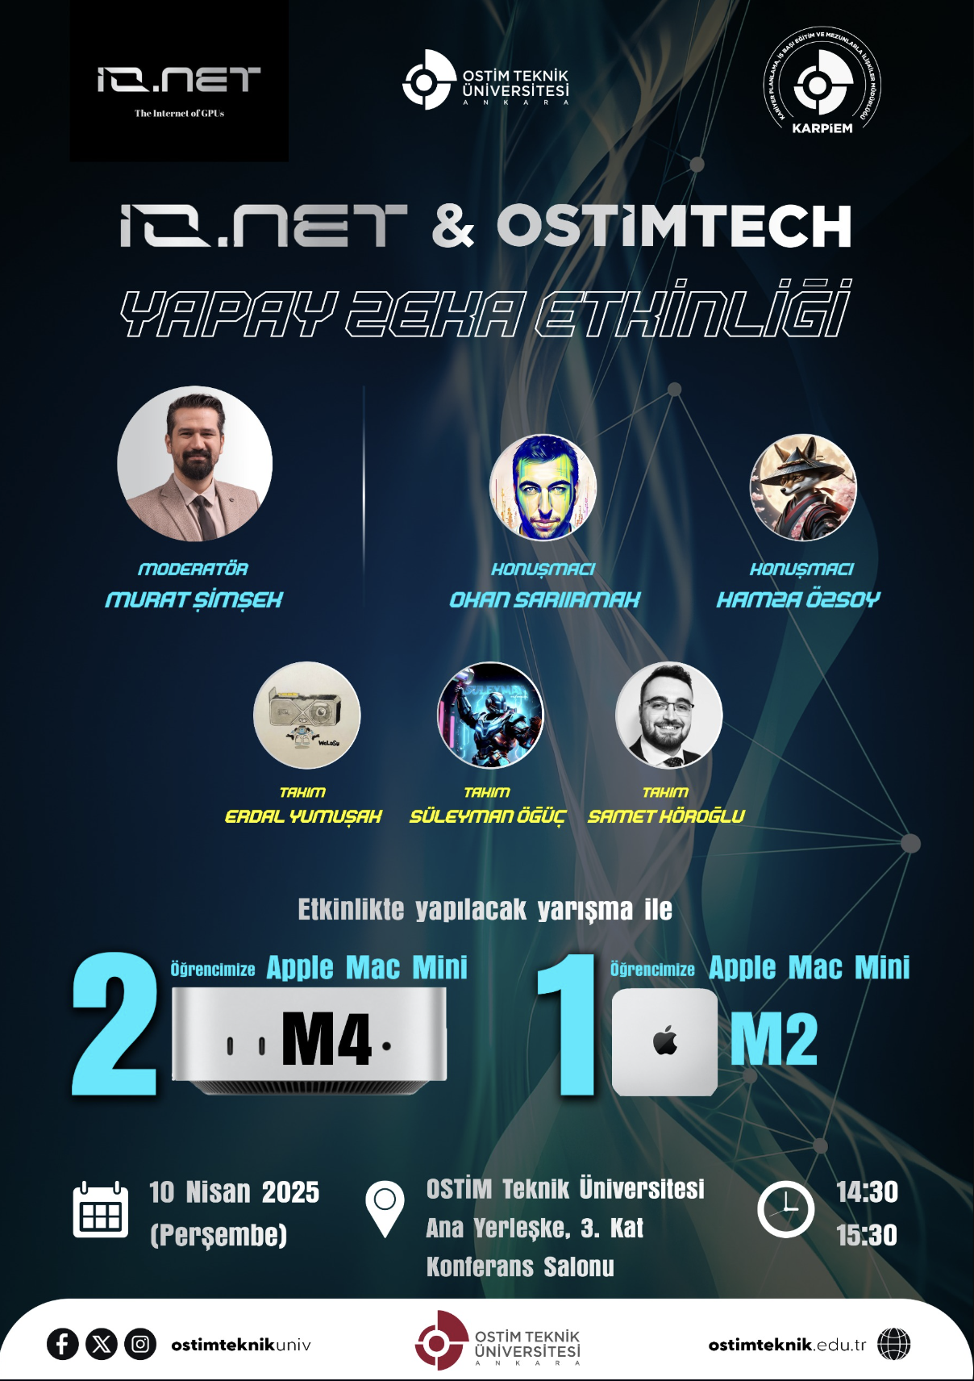


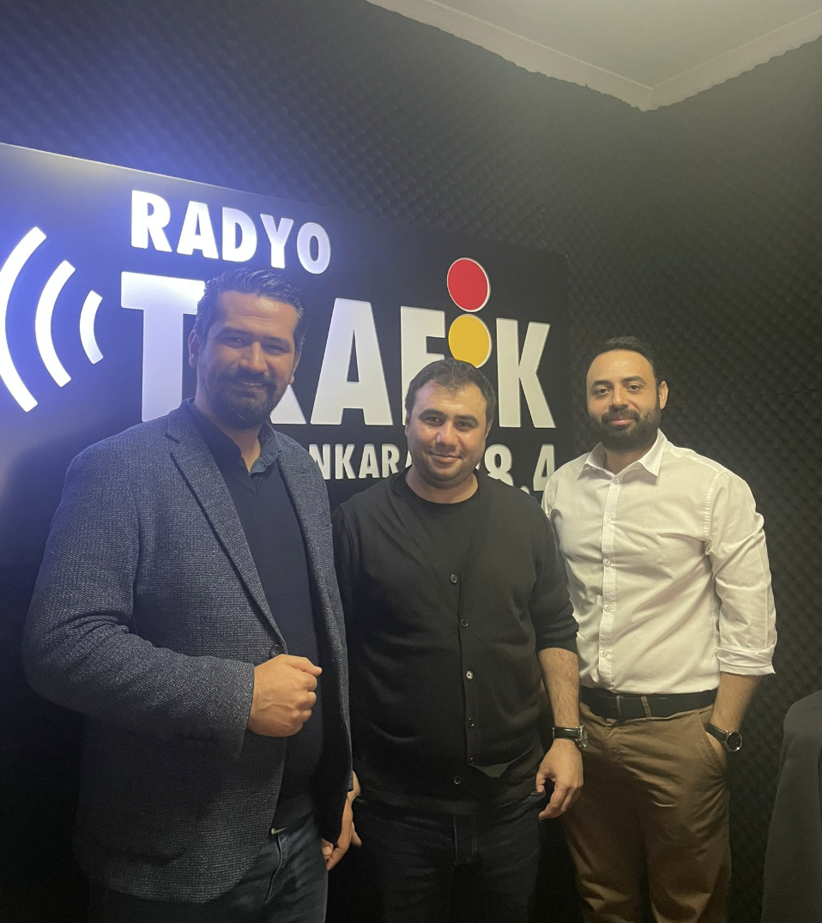
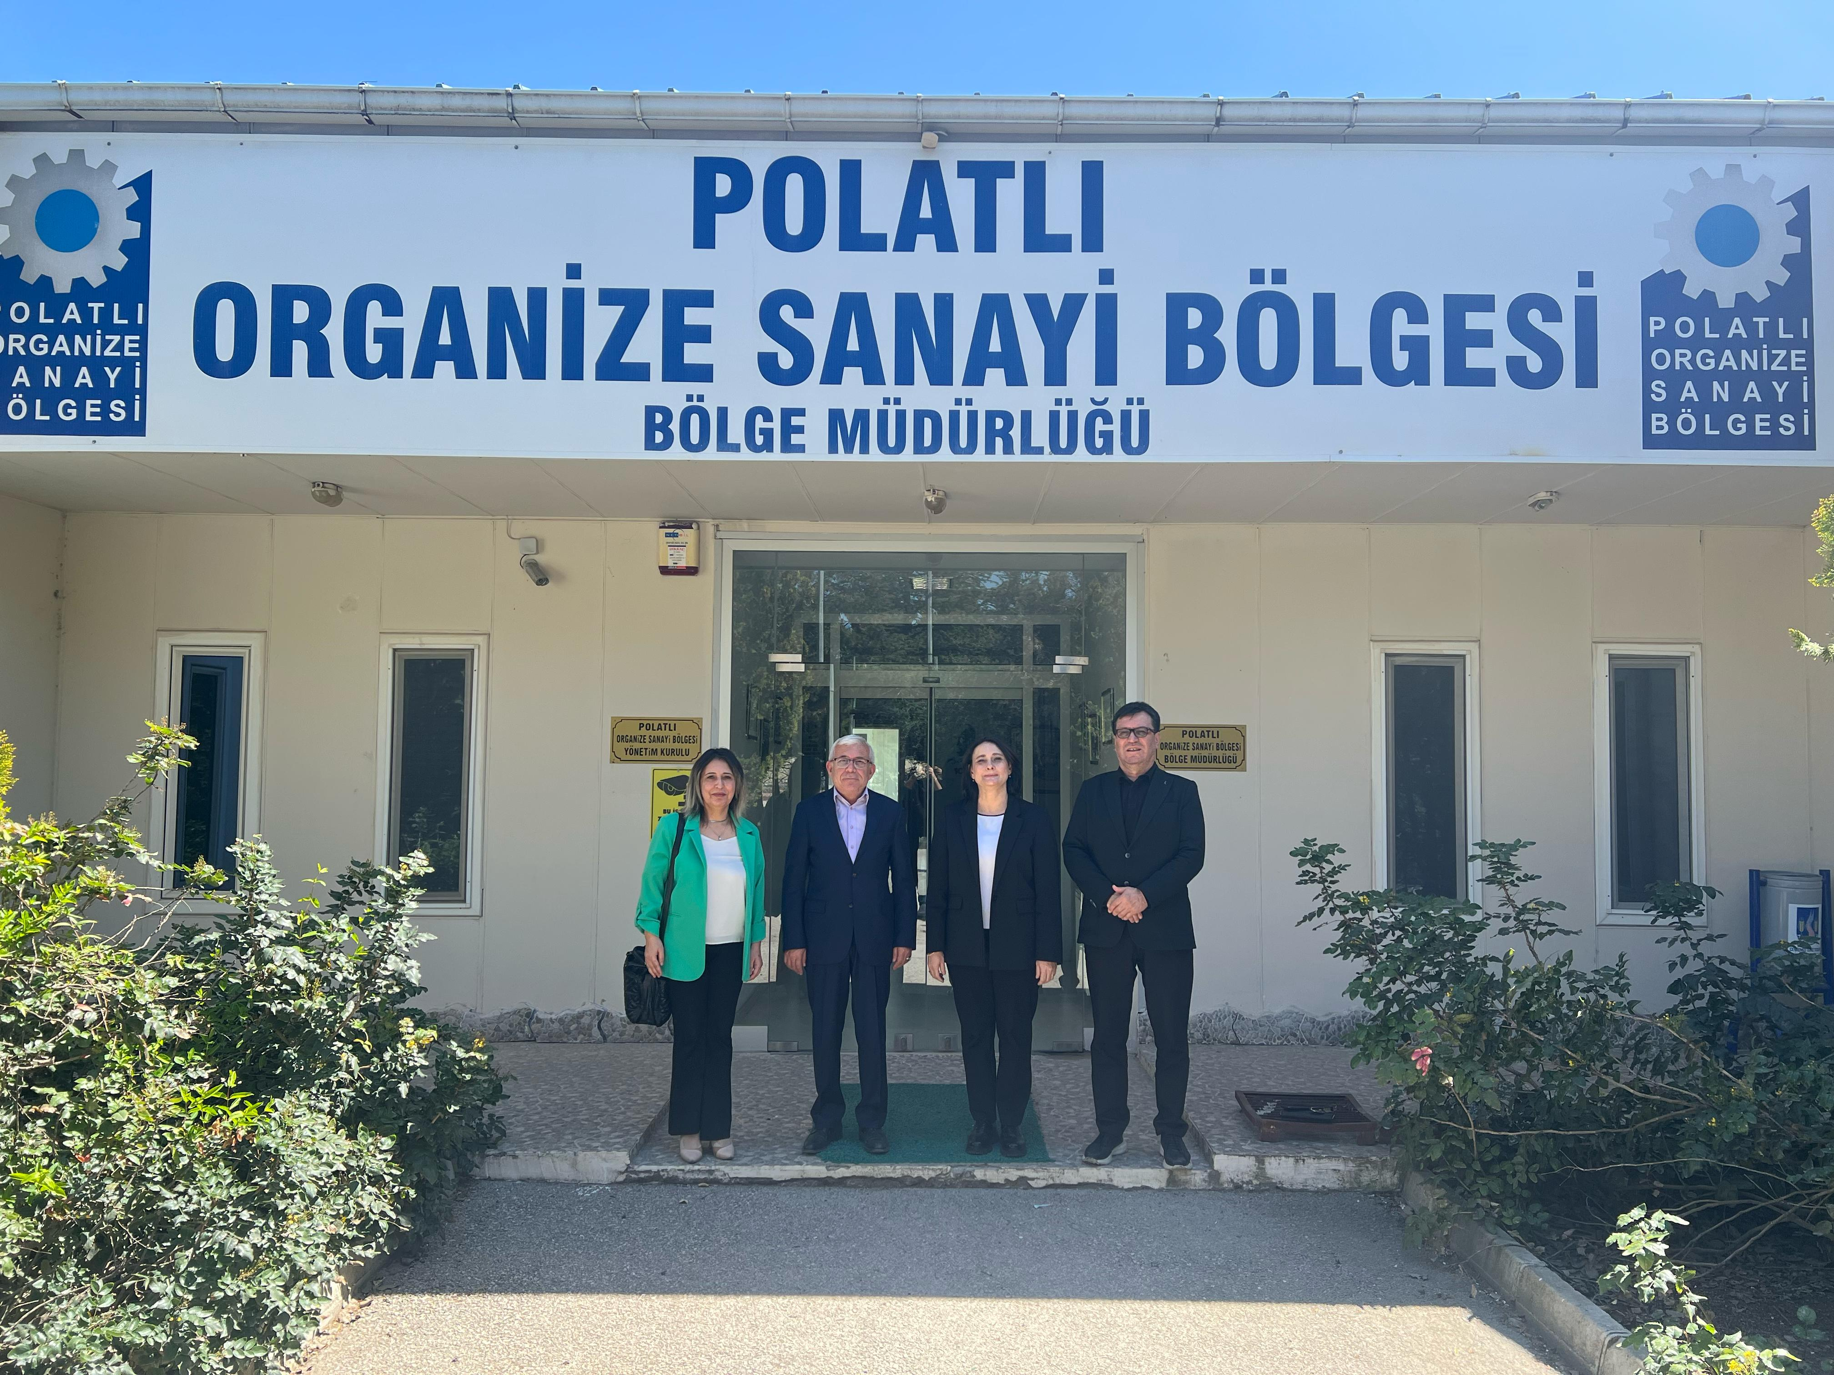
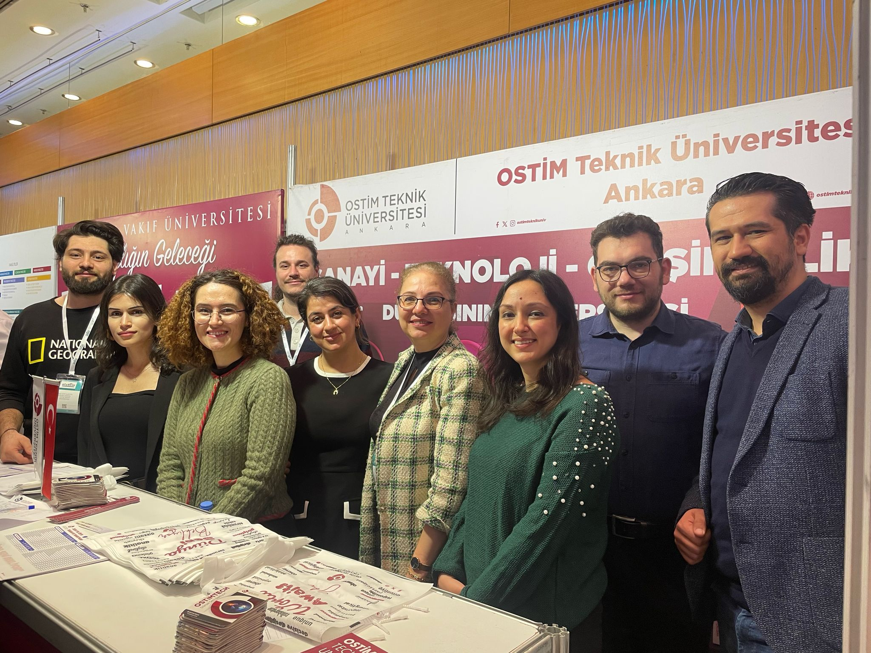





MÜHENDİSLİK FAKÜLTESİ
Üniversite-Sanayi İşbirlikleri Kapsamında Ziyaretler
  Üniversitemiz ve io.net iş birliği ile Yapay Zeka Etkinliği gerçekleştirildi.
  Ankara Üniversitesi yapay zeka mühendisliği ziyaret edildi.
  Radyo Trafik - Yapay zeka mühendisliği konusunda radyo program yapıldı.
  Prof. Dr. Filiz Ersöz, Üniversite-Sanayi İşbirliği çerçevesinde Polatlı OSB Başkanı Erol Ünal bey ile görüşmüştür. Ortak projeler yapılması konusunda anlaşmaya varılmıştır.
  Fakültemiz Bölüm öğretim üyeleri tarafından, DORA Makina, Günhan Alüminyum, Meksis Firması, GNY Elektromekanik Otomasyon, GESİS Mühendislik, PROTA firması, Ankara Üniversiteleri Tanıtım Günü, Liselere söyleşi programları, SET Makina ziyareti vb. firma ziyaretleri yapılmış ve periyodik olarak yapılmaya devam etmektedir.

